Slide 1
Муниципальное общеобразовательное учреждение средняя общеобразовательная школа №68 города Хабаровска
Развитие пространственной ориентации
на уроках окружающего мира
Бирюкова Светлана Петровна:
Учитель начальных классов,
Имеет вторую квалификационную категорию

Slide 2
Раздел «Ориентировка в пространстве» занимает значительное место в подготовке детей младшего возраста. Вопросами формирования у детей представлений о пространстве занимались многие известные педагоги-исследователи, такие как М. Фидлер, Т.И. Ерофеева, В. Новикова, А.А. Столяр и другие.
В своём учебном пособии А.А. Столяр писал:
«Пространственная ориентировка осуществляется на основе непосредственного восприятия пространства и словесного обозначения пространственных категорий (местоположения, удалённости, пространственных отношений между предметами). В понятие пространственная ориентация входит оценка расстояний, размеров, формы, взаимного положения предметов и их положения относительно тела ориентирующегося».

Slide 3
Ребёнок с ранних лет сталкивается с необходимостью ориентироваться в пространстве. При помощи взрослых он усваивает самые простейшие представления об этом: слева, справа, вверху, внизу, в центре, над, под, между, по часовой стрелке, против часовой стрелки, в том же направлении, в противоположном направлении и др. Все эти понятия способствуют развитию пространственного воображения у детей. Умение ребёнка представить, спрогнозировать, что произойдёт в ближайшем будущем в пространстве, закладывает у него основы анализа и синтеза, логики и мышления.
Чем раньше начать обучение ребёнка ориентации в пространстве, тем лучше у него будут сформированы пространственные представления, как в теории, так и на практике. В нашей школе работу над формированием пространственных представлений мы начинаем выполнять с подготовительных курсов, т.е. в преддошкольный период.

Slide 4
Ориентировка в пространстве имеет значение для всех сторон деятельности человека, охватывая различные стороны его
взаимодействия с действительностью, и представляет собой важнейшее свойство человеческой психики. В многочисленных философских, психолого-педагогических исследованиях раскрывается исключительная роль освоения предметного и социального пространства в построении ребёнком целостной картины мира, осознании своего места в нём. Пронизывая все сферы взаимодействия ребёнка с действительностью, ориентировка в пространстве оказывает влияние на развитие его самосознания, личности и, таким образом, является составной частью процесса социализации. Поэтому гармоничное развитие ребёнка невозможно без развития у него способности к ориентировке в пространстве.
Изучавшие пространственные представления и ориентировку в пространстве исследователи установили, что их несформированность является и одной из причин, вызывающих затруднения при овладении детьми школьными навыками. Так, ребёнку, у которого слабо развито пространственное мышление, очень трудно ориентироваться в тетрадях, находить необходимое задание на доске, следовать указаниям учителя, выполнять определённые виды работ.

Slide 5
Вывод:
Итак, формирование пространственных представлений является одним из важнейших разделов умственного воспитания детей. Знания о пространстве, пространственная ориентировка развиваются в условиях разнообразных видов деятельности школьников: в играх, наблюдениях, трудовых процессах, в рисовании и конструировании, на уроках математики, чтения, русского языка, окружающего мира.

Slide 6
На предмете «Окружающий мир» я бы и хотела немного остановиться.
С 1-го класса в программу данного предмета вложены уроки, посвящённые использованию в практике общения понятий «вперёд», «назад», «за», «перед», «слева», «справа», «влево», «вправо», «верх», «низ». Эти простые и вместе с тем основополагающие понятия порой вызывают сложности даже у более взрослых и опытных людей, поэтому на их освоение отпущено значительное время. Изучая, данную тему ребятам, предстоит:
- познакомиться с понятиями «вперёд», «назад», «влево», «вправо», «верх», «низ»;
- научиться различать предметы, расположенные спереди и сзади от себя и другого ученика, обращённого к наблюдателю лицом и спиной;
- научиться правильно называть предметы, расположенные спереди, сзади, слева, справа, вверху и внизу от самого себя и другого человека;
- научиться различать левую и правую руку;
- научиться различать левую и правую руку не только у себя, но и у стоящего напротив человека (отдельно для стоящего лицом или спиной к говорящему);
- узнать, что расположенный слева неподвижный предмет при повороте наблюдателя кругом окажется справа, и тому подобное.

Slide 7
В усвоении данных понятий детям помогают определённые виды упражнений, игр, разбор различных жизненных ситуаций. Ребята также могут изучать направление на примере своего тела. Как это можно осуществить на уроке я бы сейчас хотела продемонстрировать.

Slide 8
Задания
Цель: выявить понимание пространственных отношений в группе реальных предметов и в группе предметов, изображенных на картинке + предметно-игровое действие на дифференцировку пространственных отношений.
Усвоение ориентировок слева-справа.
1. Стихотворение В.Берестова.
Стоял человек на развилке дорог.
Где право, где лево – понять он не мог.
Но вдруг ученик в голове почесал
Той самой рукою, которой писал,
И мячик кидал, и страницы листал,
И ложку держал, и пол подметал,
«Победа!» – раздался ликующий крик:
Где право, где лево узнал ученик.

Slide 9
2. Уточнение пространственных взаимоотношений.
стоя в шеренге, назвать стоящего справа, слева;
по инструкции расположить предметы слева и справа от данного;
определить место соседа по отношению к себе;
определить свое место по отношению к соседу, ориентируясь на соответствующую руку соседа («Я стою справа от Жени, а Женя – слева от меня.»);
стоя попарно лицом друг к другу, определить сначала у себя, затем у товарища, левую руку, правую руку и т.д.

Slide 10
3.Игра «Части тела».
Один из игроков дотрагивается до какой-либо части тела своего соседа, например, до левой руки. Тот говорит: «Это моя левая рука.» Начавший игру соглашается или опровергает ответ соседа. Игра продолжается по кругу.

Slide 11
4. «Определи по следу».
На листке в разных направлениях нарисованы отпечатки рук и ног.
Нужно определить, от какой руки, ноги (левой или правой) этот отпечаток.
5. Определить по сюжетной картине, в какой руке у персонажей картины называемый предмет.

Slide 12
6. Усвоение понятий «Левая сторона листа – правая сторона листа.
Раскрашивание или рисование по инструкции, например: «Найди маленький треугольник, нарисованный в левой части листа, раскрась его красным цветом. Найди самый большой треугольник, среди нарисованных на правой боковой стороне листа. Раскрась его зеленым карандашом. Соедини треугольники желтой линией».

Slide 13
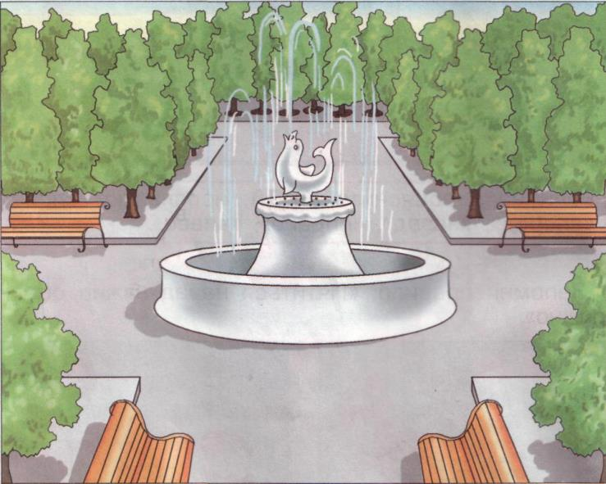
Учимся определять направления
Мишин друг Петя назначил встречу на площади, слева от фонтана. Почему Миша не понял, где ему ждать друга?
Можно ли показать место их встречи?
Направления «вперёд», «назад», «вправо», «влево» могут зависеть от того,
где человек стоит и куда смотрит.

Slide 14
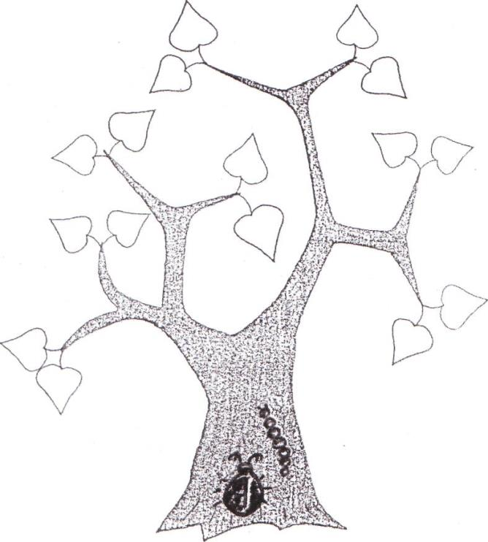
Графическое воспроизведение направлений
Рассмотри дерево. Сколько листьев на этом дереве?
Гусеница поднималась по дереву и на развилках ползла:
вправо
влево
влево
влево
Раскрась зеленым цветом лист, на ко­торый приползла гусеница.
Божья коровка посмотрела на гусени­цу и поползла так:
Влево
вправо
влево
влево
Раскрась красным цветом лист, на ко­торый она приползла.

Slide 15
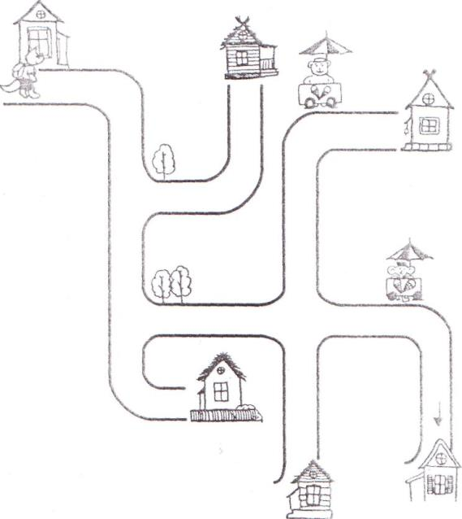
ПРАВО-ЛЕВО
Лисёнок собрался в гости к бельчонку. Позвонил по телефону, и хозяин подробно рассказал гостю, как надо добираться. Лисёнок вроде бы выпол­нил инструкции правильно, а попал почему-то к мороженщику медведю, чем тот был очень недоволен. «Я не виноват! — сказал лисенок.
— Вот как бельчонок объяснил мне дорогу: идёшь прямо, поворачиваешь направо, идёшь до двух берёзок, затем поворот налево, идёшь прямо до мороженщика с зонтом, затем поворачиваешь направо там будет мой дом».
Объясни лисенку, где он сбился с пути. Найди дом бельчонка и раскрась его. Объясни лисенку, каким образом он сможет от дома медведя добраться до своего друга.

Slide 16
СПАСИБО
ЗА ВНИМАНИЕ!

